Slide 1

LAMP环境搭建
第11章

Slide 2

学习目标
了解LAMP的概念。
了解数据备份与恢复的相关知识。
掌握Apache服务的安装与配置过程。
掌握PHP服务的安装与配置过程。
掌握MySQL的安装及维护方法。
掌握LAMP Redis的配置方法。

Slide 3
知识重点
Aphche服务的安装与配置过程。
MySQL服务的安装与配置过程。
知识难点
LAMP Redis配置。
Redis数据备份与恢复过程。

Slide 4
11.1 LAMP简介
LAMP是一组构建Web应用平台的开源软件解决方案，其中“L”指的是Linux（操作系统），“A”指的是Apache HTTP服务器，“M”是指MySQL或MariaDB（MySQL的一个分支，采用GPL授权许可，目前主要由开源社区维护），“P”是指PHP。这些开源软件本身都是各自独立的程序，但是因为常放在一起使用，就拥有了越来越高的兼容性，目前LAMP这个术语特指一个Web应用平台解决方案。

Slide 5

11.1 LAMP简介
LAMP架构具有轻量、开发快速和Web资源丰富等特点，在性能、质量和跨平台使用上都优于微软的.NET架构，因此很多企业在搭建网站时都会把LAMP平台作为首选平台，目前许多流行的商业应用使用的都是LAMP架构。

Slide 6

11.1 LAMP简介
11.1.1 实例一：Apache服务的安装与配置
Apache HTTP Server（简称Apache）是Apache软件基金会的一个开放源码的网页服务器，它是世界上应用最广泛的Web服务器之一，由于其跨平台和安全性被广泛使用。Apache的特点是简单、可靠、速度快、性能稳定，可通过简单的API扩充，将Perl、Python等解释器编译到服务器中，并可用作代理服务器，支持多个虚拟主机，是作为Web服务的优先选择。

Slide 7
11.1 LAMP简介
11.1.1 实例一：Apache服务的安装与配置
本实例讲解在CentOS 7系统中安装Apache服务并配置虚拟主机的详细步骤。
（1）Apache在CentOS 7中就是指Apache HTTP Server，所以安装Apache就是指安装httpd。执行命令查看本机是否安装了该服务，若没有安装，可执行yum命令进行安装，该安装过程可以参见第4章中的4.4.2安装实例。

Slide 8
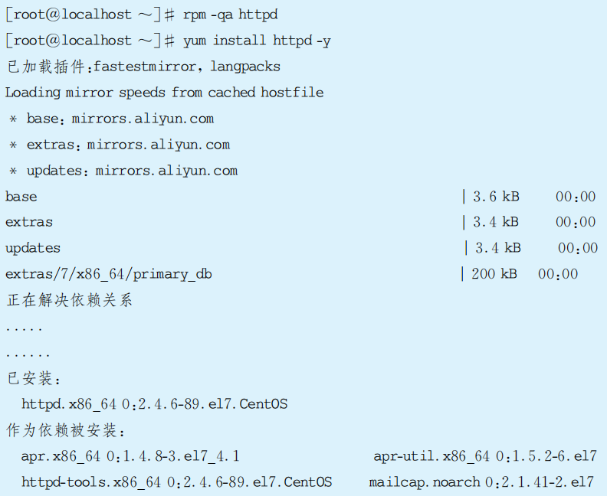
11.1 LAMP简介
11.1.1 实例一：Apache服务的安装与配置

Slide 9

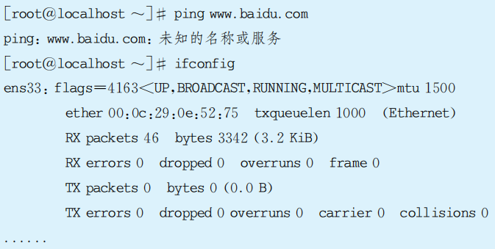
11.1 LAMP简介
11.1.1 实例一：Apache服务的安装与配置
如果出现错误提示：cannot find a valid baseurl for repo: base/7/x86_64，考虑原因如下：
①计算机无法联网。尝试执行命令“ping www.baidu.com”，如果ping不通，就是无法联网。如果ping能通，就考虑是否是其他原因。
补充

Slide 10
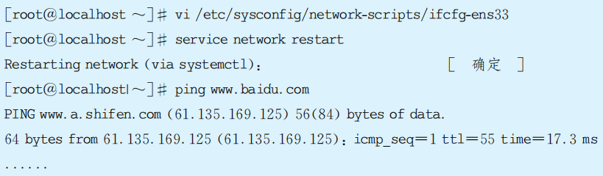
11.1 LAMP简介
11.1.1 实例一：Apache服务的安装与配置
补充
查询IP地址发现并没有分配到IP地址。查看网卡的配置文件，发现ONBOOT=no，修改为yes后重启网络，即可修复。

Slide 11
11.1 LAMP简介
11.1.1 实例一：Apache服务的安装与配置
补充
②DNS配置有问题。检验DNS配置是否正常，可以执行命令“nslookup www.baidu.com”。如果显示无法连接或无法解析之类的提示，就表明DNS配置有问题。
出现这个问题的原因可能是因为yum在安装包的过程中，虽然已经联网，但是无法解析远程包管理库对应的域名，因此可以通过在网络配置中添加DNS对应的IP地址来解决。

Slide 12
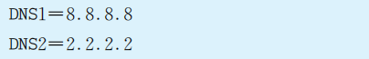
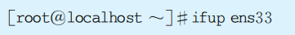
11.1 LAMP简介
11.1.1 实例一：Apache服务的安装与配置
补充
在文件末尾添加：
重新启动网络后执行如下命令即可解决问题:

Slide 13
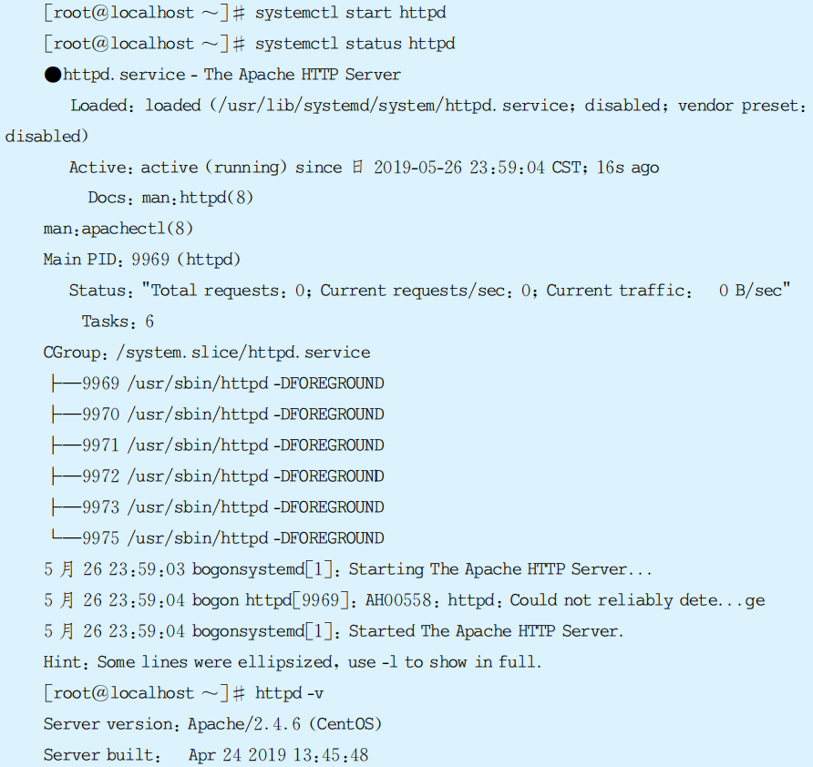
11.1 LAMP简介
11.1.1 实例一：Apache服务的安装与配置
（2）启动Apache，启动后也可查询其状态及版本号。

Slide 14
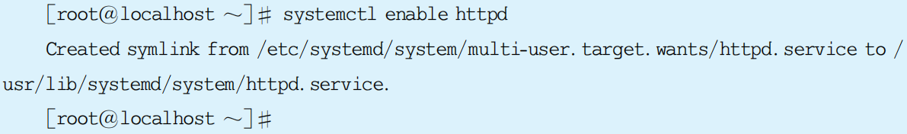
11.1 LAMP简介
11.1.1 实例一：Apache服务的安装与配置
（3）可以执行命令将Apache设置为开机自启动模式。

Slide 15
11.1 LAMP简介
11.1.1 实例一：Apache服务的安装与配置
（4）打开浏览器，访问http://localhost即可看到欢迎界面，如图11-1所示。
图11-1 Apache欢迎界面

Slide 16
11.1 LAMP简介
11.1.1 实例一：Apache服务的安装与配置
通过yum安装的Apache，其默认配置文件主目录位于/etc/httpd下，/etc/httpd/conf/httpd.conf是主配置文件；Apache的模块位于/usr/lib64/httpd/modules目录下，模块的配置文件位于/etc/httpd/conf.modules.d/目录下；Web根目录位于/var/www/html/目录下，日志文件位于/var/log/httpd/目录下。
在/usr/lib64/httpd/modules目录中，可以看到有很多Apache模块。
补充

Slide 17
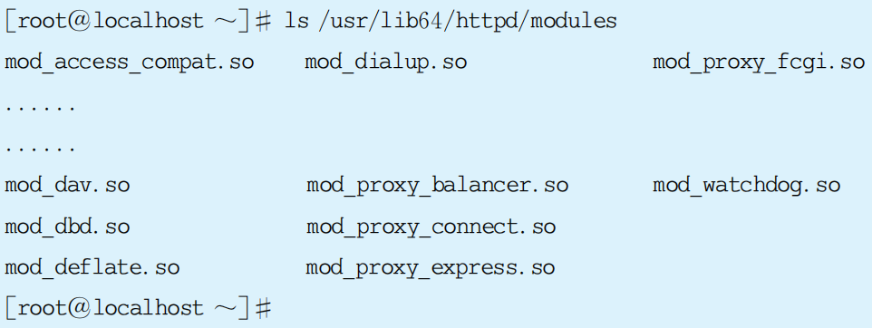

11.1 LAMP简介
11.1.1 实例一：Apache服务的安装与配置

Slide 18
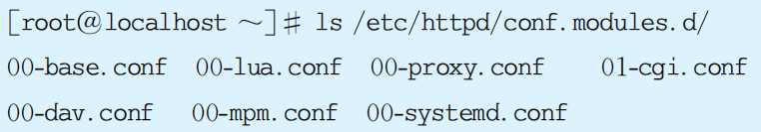
11.1 LAMP简介
11.1.1 实例一：Apache服务的安装与配置
这些模块均是Apache默认安装的，但某些模块并不需要，为保障httpd高效、安全地工作，可以禁用一些模块，以便提高Apache的性能，减少占用的内存。禁用方法非常简单，只需要编辑/etc/httpd/conf.modules.d/目录下的每个文件，删除或注释掉不需要的模块即可。
补充

Slide 19
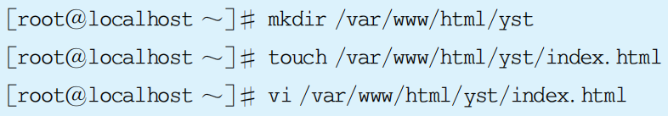

11.1 LAMP简介
11.1.1 实例一：Apache服务的安装与配置
（5）创建站点所在目录，新建主页并添加内容。
添加如下内容：

Slide 20
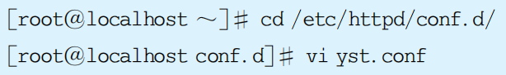
11.1 LAMP简介
11.1.1 实例一：Apache服务的安装与配置
（6）为了配置虚拟站点，本例采用基于域名实现虚拟主机的方法，执行命令创建配置文件/etc/httpd/conf.d/yst.conf，添加文件内容如下所示。添加内容后可执行“httpd -t”命令检查是否有语法错误，出现Syntax OK表示正确无误。

Slide 21
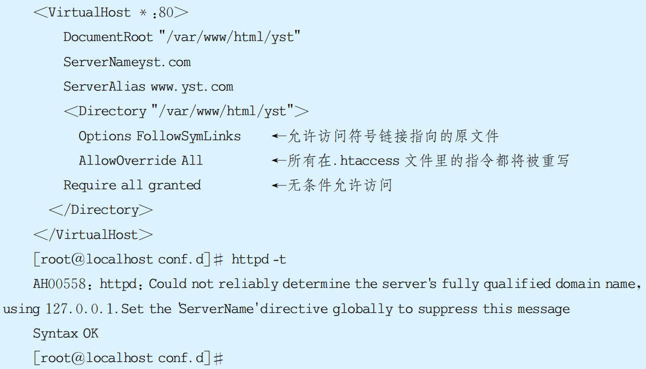
11.1 LAMP简介
11.1.1 实例一：Apache服务的安装与配置
添加如下内容：

Slide 22

11.1 LAMP简介
11.1.1 实例一：Apache服务的安装与配置
补充
在/etc/httpd目录下有conf.d目录，默认情况下，该目录下所有以“.conf”结尾的文件都会被读取。因此，很多情况下，用户无须修改主配置文件/etc/httpd/conf/httpd.conf，而只须在conf.d目录下新建一个以“.conf”结尾的文件来完成各种配置，如本例中的yst.conf文件。

Slide 23
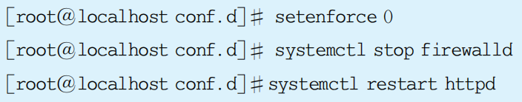
11.1 LAMP简介
11.1.1 实例一：Apache服务的安装与配置
（7）在测试的客户端（Windows系统中）配置本地hosts，配置文件位于C:＼Windows＼System32＼drivers＼etc目录中，添加如下内容，注意IP地址是虚拟机CentOS的IP地址，可以通过ifconfig命令查看。这样就可以在Windows的浏览器中通过该域名访问Apache站点。
（8）为了能够在Windows客户端进行访问，需要关闭SELinux和防火墙，并重新启动Apache。

Slide 24
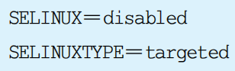
11.1 LAMP简介
11.1.1 实例一：Apache服务的安装与配置
上面输入的命令只能临时关闭SELinux，如果需要永久关闭，需要修改配置文件 /etc/selinux/config，在其中修改如下语句：
补充

Slide 25

11.1 LAMP简介
11.1.1 实例一：Apache服务的安装与配置
（9）在Windows系统中，打开浏览器，输入域名进行访问，效果如图11-2所示。
图11-2 通过域名访问虚拟站点

Slide 26
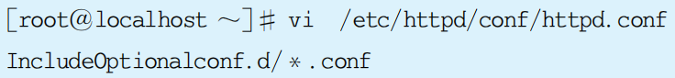
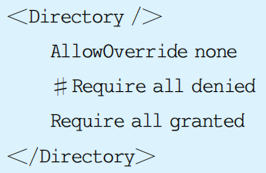
11.1 LAMP简介
11.1.1 实例一：Apache服务的安装与配置
如果按照上述步骤无法完成预期的操作，可以考虑如下设置是否正常：
①查看Apache主配置文件，确保存在配置语句IncludeOptionalconf.d/*.conf，正是由于该语句的存在，conf.d目录下所有以“.conf”结尾的文件才会被读取。
补充
②在文件中找到Require all denied语句进行注释，将默认拒绝访问设置为允许访问，使用 Require all granted语句替换，以方便进行测试。

Slide 27
11.1 LAMP简介
11.1.2 实例二：PHP服务安装配置
PHP（hypertext preprocessor，超文本预处理器）是一种通用开源脚本语言，常用来创建动态交互性站点，语法吸收了C、Java和Perl语言的特点，使用广泛，主要适用于Web开发领域。PHP混合了C、Java、Perl及PHP的语法，可以比CGI或Perl更快速地执行动态网页。用PHP制作的动态页面将程序嵌入HTML文档中去执行，执行效率比完全生成HTML标记的CGI要高许多；PHP还可以执行编译后代码，编译可以达到加密和优化代码运行的目的，使代码运行得更快。

Slide 28
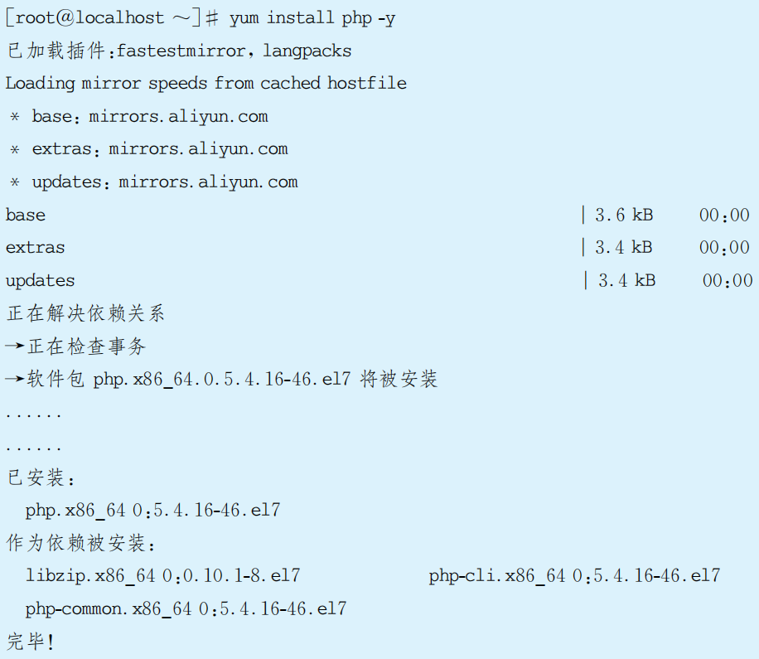
11.1 LAMP简介
11.1.2 实例二：PHP服务安装配置
本实例讲解在CentOS 7系统中安装PHP服务并进行相关配置的详细步骤。
（1）访问PHP官网http://www.php.net/downloads.php，下载源代码压缩包，解压后进行配置安装即可，本实例使用yum安装。

Slide 29
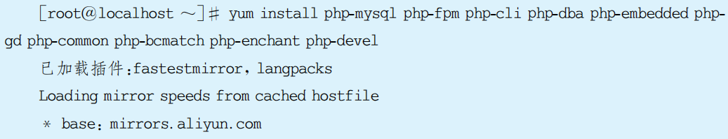
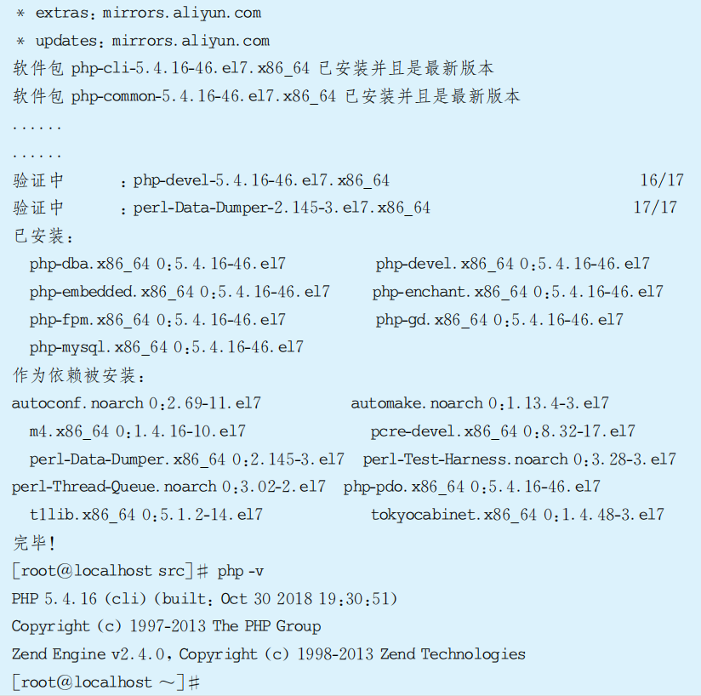
11.1 LAMP简介
11.1.2 实例二：PHP服务安装配置
（2）为了能够更好地实现PHP的功能，安装与其相关的模块，执行如下命令，安装完成后可以执行“php -v”命令查看版本信息。

Slide 30
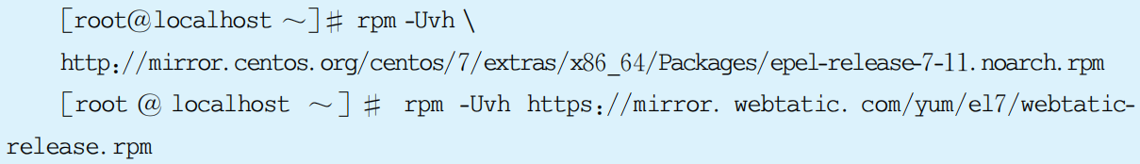
11.1 LAMP简介
11.1.2 实例二：PHP服务安装配置
这里介绍如何安装较新版本的PHP。安装之前，如果系统中存在旧版本的PHP，需要先进行卸载，以避免发生冲突。
卸载方法：yum -y remove php*。
由于yum没有PHP 7.2，所以需要额外配置PHP 7.2版本，方法如下：
补充

Slide 31
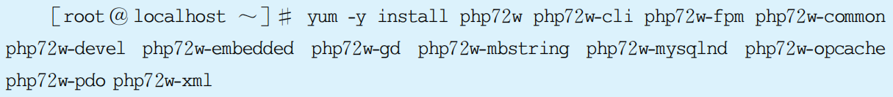
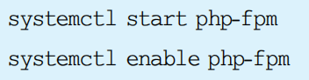
11.1 LAMP简介
11.1.2 实例二：PHP服务安装配置
开始安装PHP 7.2版本：
php-fpm是PHP的一个fast-cgi服务管理器，专门用于控制php-cgi的fastcgi进程。
启动php-fpm服务。
补充
最后执行“php -v”命令查看版本号。

Slide 32
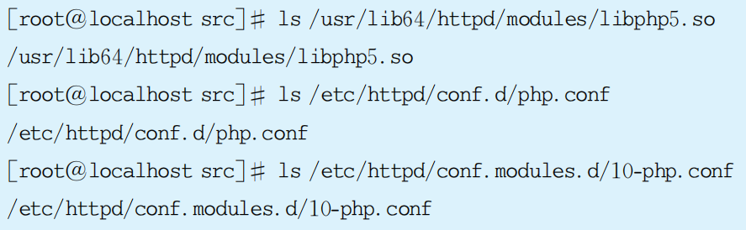
11.1 LAMP简介
11.1.2 实例二：PHP服务安装配置
（3）安装完成后，在/usr/lib64/httpd/modules目录下会出现libphp5.so模块，同时也会在Apache的配置文件目录中自动创建虚拟主机配置文件/etc/httpd/conf.d/php.conf和模块配置文件10-php.conf。

Slide 33
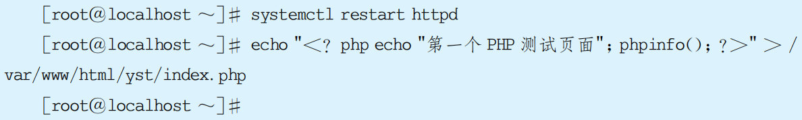
11.1 LAMP简介
11.1.2 实例二：PHP服务安装配置
（4）重启Apache服务，新建index.php页面并进行验证。由于在Apache实例中实施了基于域名新建虚拟站点，因此将该文件放在yst目录中，具体命令如下：

Slide 34
11.1 LAMP简介
11.1.2 实例二：PHP服务安装配置
（5）在Windows浏览器中输入http://www.yst.com/index.php或http://192.168.0.110/index.php并按Enter键，显示结果如图11-3所示。
图11-3 PHP页面显示效果

Slide 35

11.2 MySQL数据库
MySQL是一个关系型数据库管理系统，由瑞典MySQL AB 公司开发，目前是Oracle 旗下产品。MySQL是最流行的关系型数据库管理系统之一，在Web应用方面，MySQL是最好的RDBMS (relational database management system，关系数据库管理系统)应用软件。
MySQL将数据保存在不同的表中，而不是将所有数据都放在一个大仓库内，这样就加快了读写速度并提高了灵活性。
MySQL所使用的SQL是用于访问数据库的最常用的标准化语言。MySQL软件采用了双授权政策，分为社区版和商业版，由于其体积小、速度快、总体成本低，尤其是开放源码这一特点，一般中小型网站的开发都选择MySQL作为网站数据库。

Slide 36
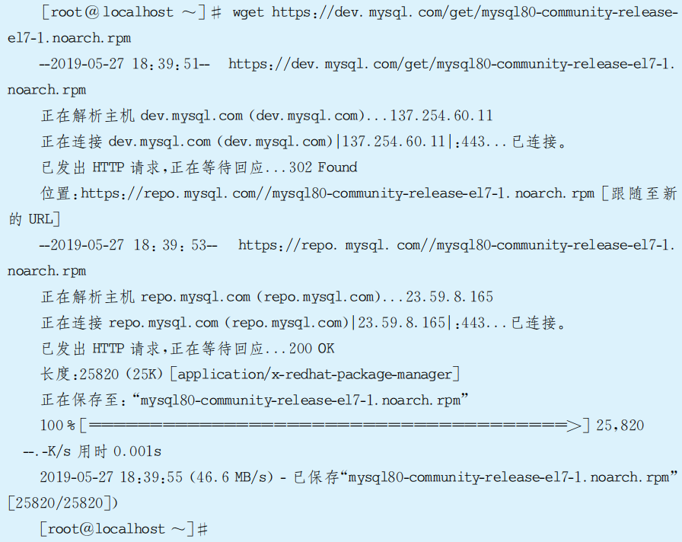
11.2 MySQL数据库
11.2.1 实例一：MySQL数据库的安装与配置
本实例讲解在CentOS 7中安装与配置MySQL 8.0的详细步骤。
（1）下载MySQL的源安装包，执行命令如下：

Slide 37
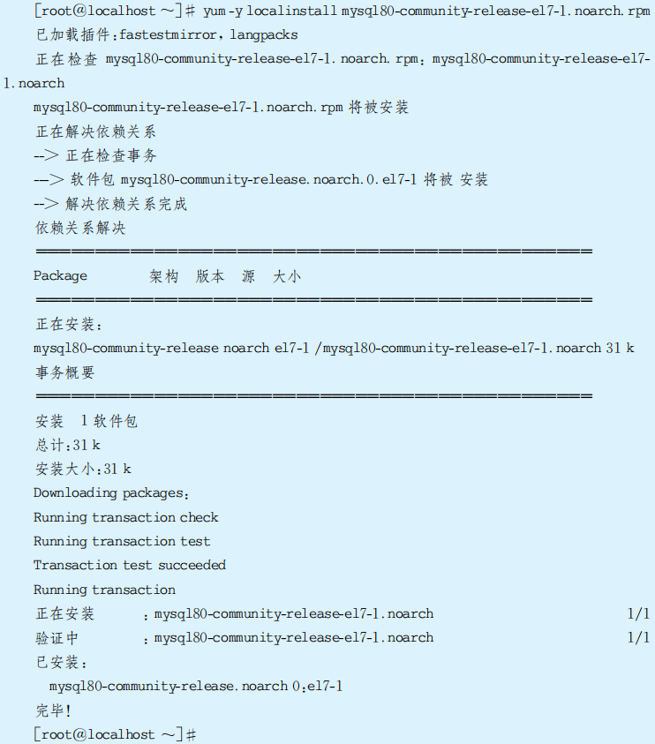
11.2 MySQL数据库
11.2.1 实例一：MySQL数据库的安装与配置
（2）安装MySQL源，执行如下命令：

Slide 38
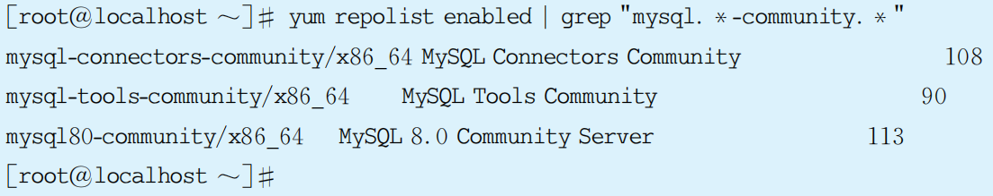
11.2 MySQL数据库
11.2.1 实例一：MySQL数据库的安装与配置
（3）检查源是否安装成功，如果出现如下显示，表示安装成功：

Slide 39
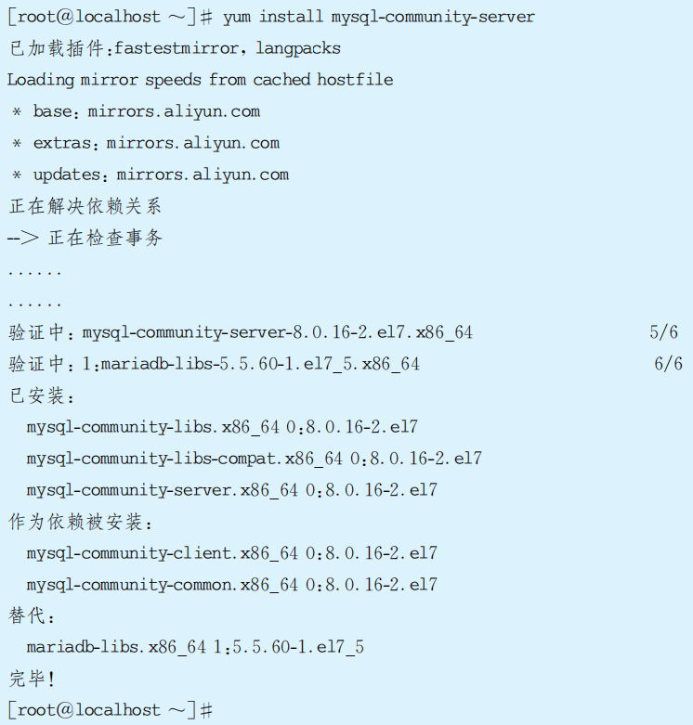

11.2 MySQL数据库
11.2.1 实例一：MySQL数据库的安装与配置
（4）执行命令“yum install mysql-community-server”进行服务安装，这个过程需要下载相对较大的依赖文件并安装，因此耗时较长。

Slide 40
11.2 MySQL数据库
11.2.1 实例一：MySQL数据库的安装与配置
补充
MariaDB是MySQL的一个分支，采用GPL授权许可，目前主要由开源社区维护。MariaDB的目的是完全兼容MySQL，包括API和命令行，使其能完全代替MySQL。目前，大型互联网用户及Linux发行商纷纷抛弃MySQL，转投MariaDB阵营。MariaDB是目前最受关注的MySQL数据库衍生版，发展前景不可限量。CentOS从7.x版本开始默认使用MariaDB。

Slide 41
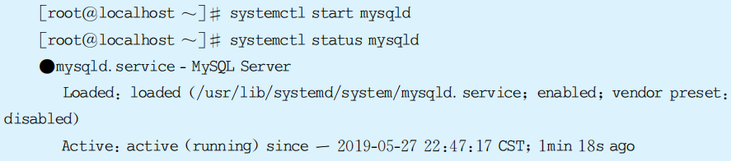
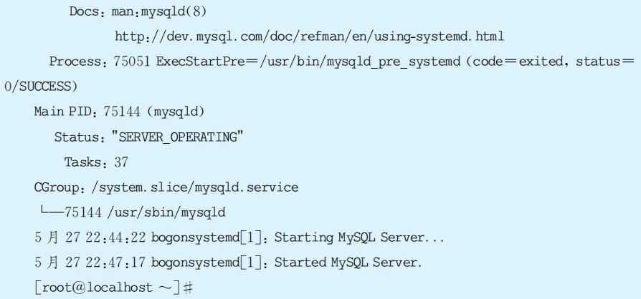
11.2 MySQL数据库
11.2.1 实例一：MySQL数据库的安装与配置
（5）可以使用“systemctl start mysqld”命令启动MySQL，也可以使用“service mysqld start”命令来实现。

Slide 42
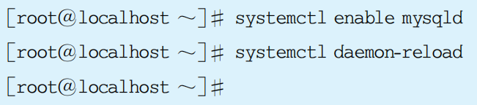

11.2 MySQL数据库
11.2.1 实例一：MySQL数据库的安装与配置
（6）如果希望MySQL开机启动，那么执行如下命令：

Slide 43
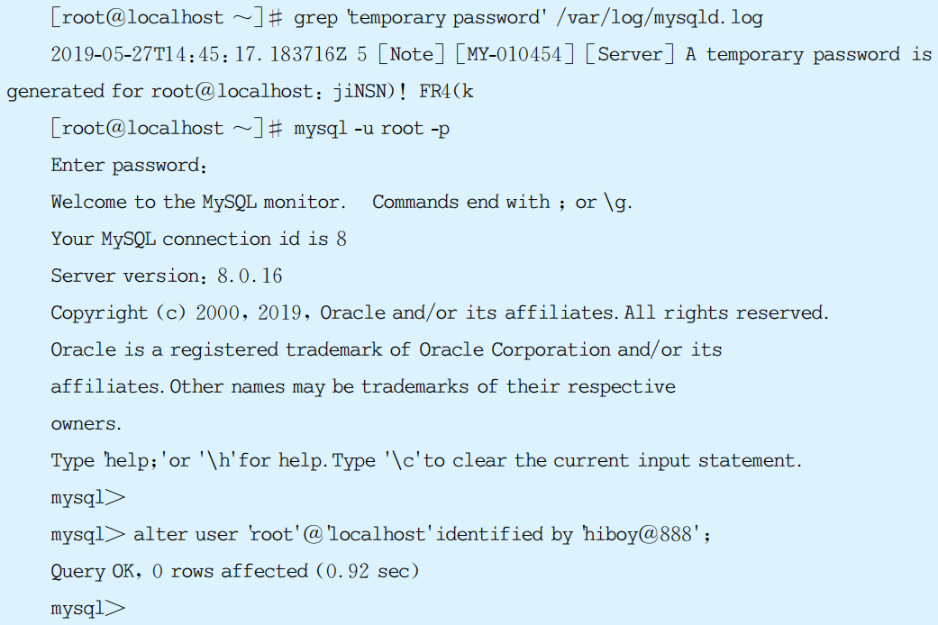
11.2 MySQL数据库
11.2.1 实例一：MySQL数据库的安装与配置
（7）MySQL安装完成后，在/var/log/mysqld.log文件中为root用户生成了一个默认密码。通过grep语句在该文件中找到root默认密码，可以使用该密码登录MySQL进行修改。

Slide 44
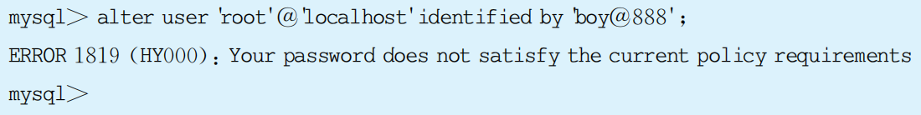
11.2 MySQL数据库
11.2.1 实例一：MySQL数据库的安装与配置
MySQL默认安装了密码安全检查插件（validate_password），默认密码检查策略要求密码必须包含大小写字母、数字和特殊符号，且长度不能少于8位，否则会提示“ERROR 1819 (HY000): Your password does not satisfy the current policy requirements”错误，如下所示：
补充

Slide 45
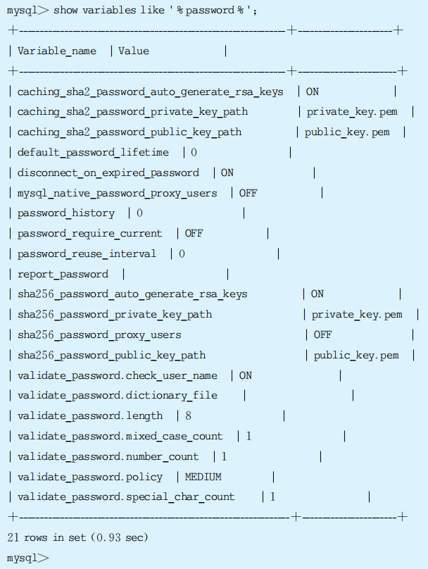
11.2 MySQL数据库
11.2.1 实例一：MySQL数据库的安装与配置
通过MySQL环境变量可以查看密码策略的相关信息，执行该步操作需要先修改默认密码，即正确执行了修改临时密码的命令后才可执行，否则会报错。执行命令及结果如下所示：

Slide 46
11.2 MySQL数据库
11.2.1 实例一：MySQL数据库的安装与配置
部分参数解释如下：
validate_password_policy：密码策略，默认为MEDIUM策略。
validate_password_dictionary_file：密码策略文件，策略为STRONG才需要。
validate_password_length：密码最少长度。
validate_password_mixed_case_count：大小写字符长度，至少一个。
validate_password_number_count：数字至少一个。

Slide 47
11.2 MySQL数据库
11.2.1 实例一：MySQL数据库的安装与配置
修改密码策略：
在/etc/my.cnf文件中添加validate_password_policy配置，指定密码策略如下：
validate_password_policy=0
可以为validate_password_policy参数赋值为0、1和2中的任意一个，分别代表密码策略为LOW、MEDIUM和STRONG，选择2需要提供密码字典文件。
如果不需要密码策略，在my.cnf文件中添加如下配置进行禁用并重启服务即可：
validate_password = off

Slide 48
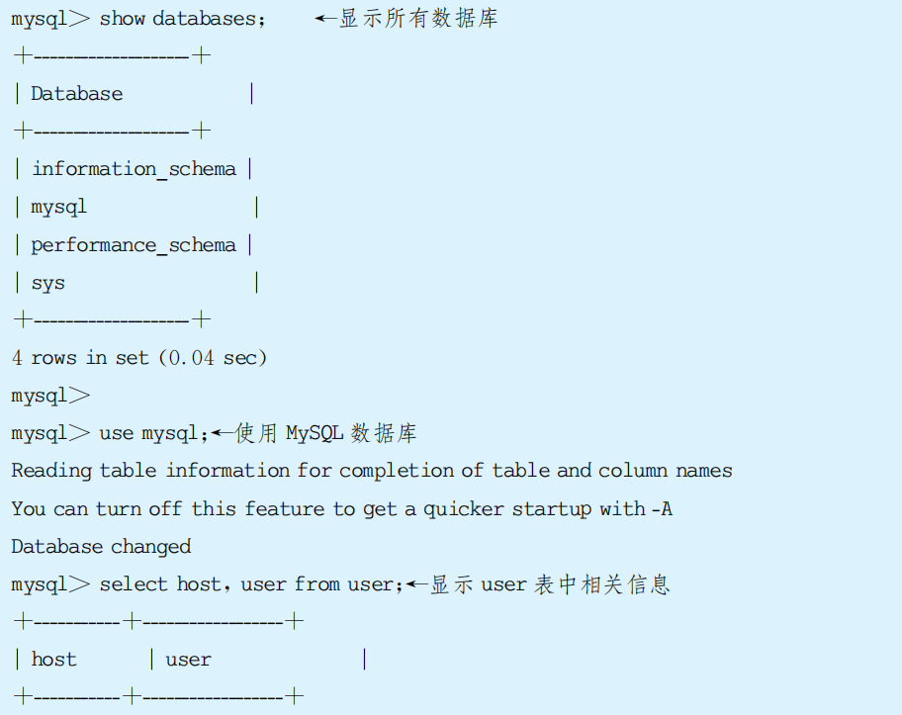
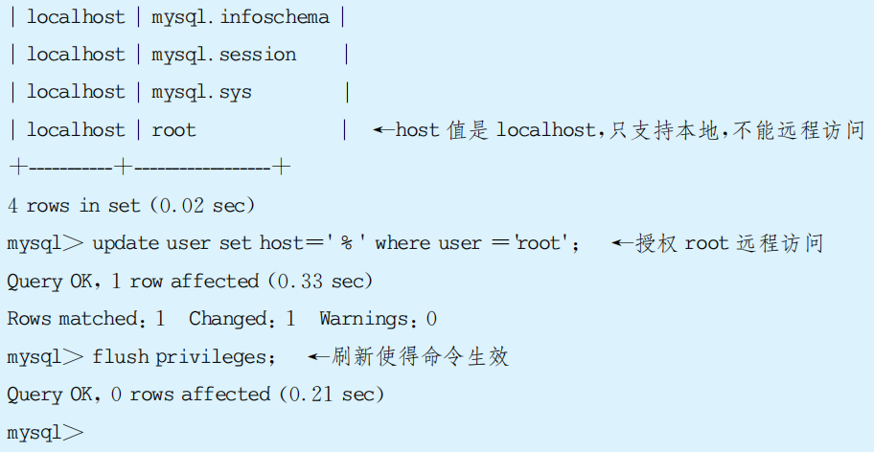
11.2 MySQL数据库
11.2.1 实例一：MySQL数据库的安装与配置
（8）MySQL服务安装后，默认只允许root账户在本地登录，如果需要其他机器连接MySQL，必须修改root允许远程连接，或者添加一个允许远程连接的账户。如果已经退出了MySQL，可以执行“mysql -u root -p”命令，输入密码后登录。

Slide 49
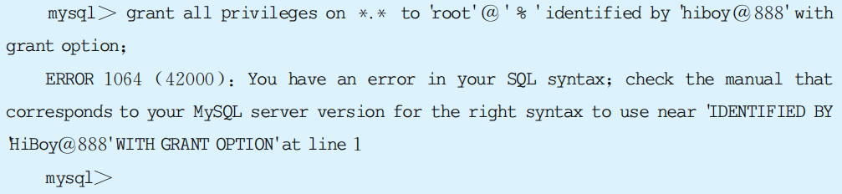
11.2 MySQL数据库
11.2.1 实例一：MySQL数据库的安装与配置
除了本例中给出的远程授权解决方案，在很多参考文献中，对于开放远程访问权限往往会提示使用如下命令均会提示错误，也可使用下面的方法解决：
补 充

Slide 50
11.2 MySQL数据库
11.2.1 实例一：MySQL数据库的安装与配置
原因分析：MySQL 8.0已经将创建账户和赋予权限的方式分开了。
解决办法:①创建账户:create user’用户名‘@’访问主机’ identified by ‘密码 ’；②赋予权限:grant 权限列表 on 数据库 to ‘用户名 ’@‘访问主机 ’(修改权限时在后面加with grant option)；
具体代码如下：

Slide 51
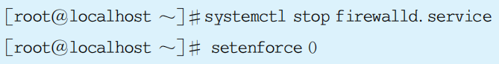
11.2 MySQL数据库
11.2.1 实例一：MySQL数据库的安装与配置
（9）关闭防火墙，关闭SELinux。
（10）一旦授权了远程访问并进行相关配置，就可以在Windows端进行远程访问，通常使用Navicat软件实现，连接界面如图11-4所示。
图11-4 连接成功示意图

Slide 52
11.2 MySQL数据库
11.2.1 实例一：MySQL数据库的安装与配置
也有可能在操作时出现如图11-5所示的错误提示，主要是没有使用caching_sha2_password密码验证方式造成的。可执行如下命令来解决：
图11-5 错误提示

Slide 53

11.2 MySQL数据库
11.2.1 实例一：MySQL数据库的安装与配置
（11）连接成功后显示界面如图11-6所示，可以看到所有的数据库，从而方便操作。
图11-6 Navicat运行界面

Slide 54
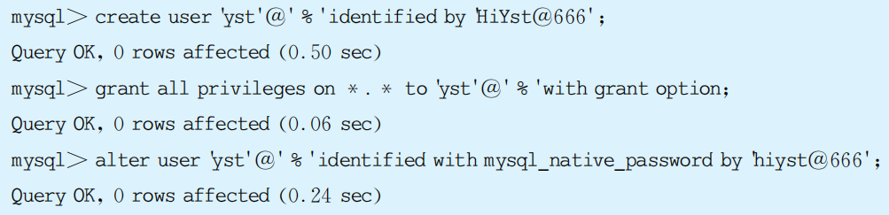

11.2 MySQL数据库
11.2.1 实例一：MySQL数据库的安装与配置
（12）如果希望添加新用户yst来远程访问MySQL数据库，可以按照如下操作进行:

Slide 55

11.2 MySQL数据库
11.2.1 实例一：MySQL数据库的安装与配置
连接测试效果如图11-7所示。
图11-7 普通用户登录

Slide 56
11.2 MySQL数据库
11.2.2 实例二：Redis数据库的安装与配置
Redis(remote dictionary server)是一个开源的、使用C语言编写的、支持网络交互的、可基于内存也可持久化的key-value数据库。该数据库遵守BSD协议，并提供多种语言的API。它支持存储的value类型相对更多，包括string(字符串)、list(链表)、set(集合)、zset(sorted set，有序集合)和hash（哈希类型）。这些数据类型都支持push/pop、add/remove，可以取交集、并集和差集，以及其他更丰富的操作，同时这些操作都是原子性的。
Redis支持各种不同方式的排序。为保证效率，数据都是缓存在内存中的，Redis会周期性地把更新的数据写入磁盘或把修改操作写入追加的记录文件，并在此基础上实现master-slave(主从)同步，Redis在3.0版本中推出了集群模式。

Slide 57
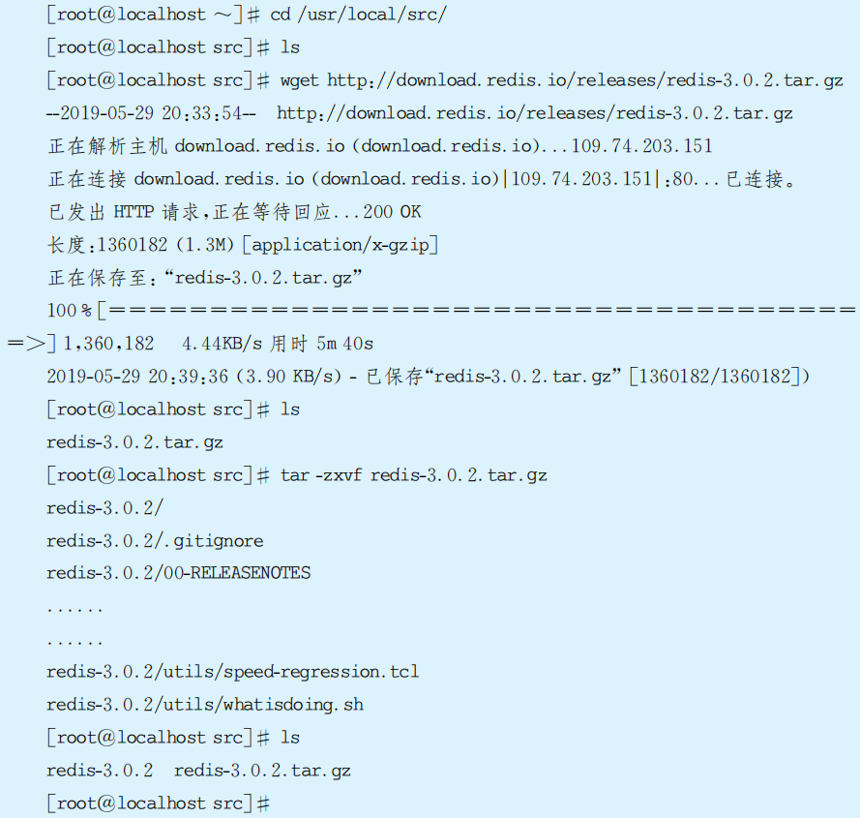
11.2 MySQL数据库
11.2.2 实例二：Redis数据库的安装与配置
本实例讲解在CentOS 7中安装与配置Redis数据库的详细步骤。
（1）进入安装目录/usr/local/src，然后执行命令下载安装包，执行解压命令。

Slide 58
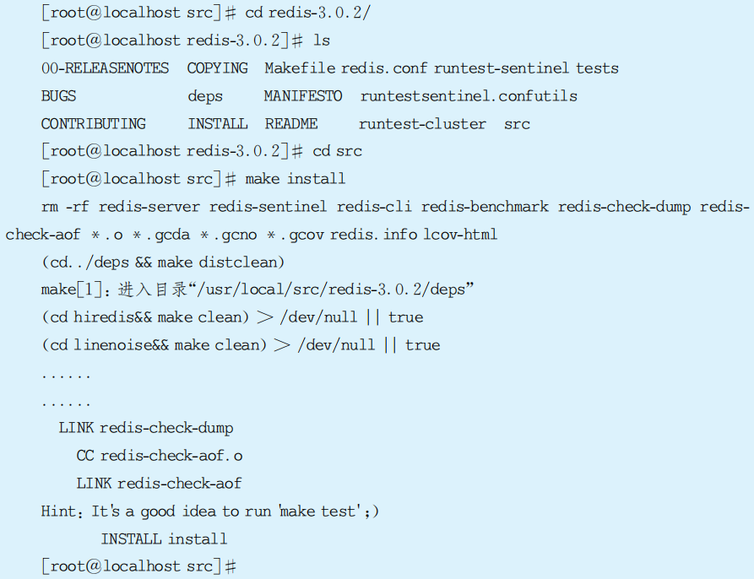
11.2 MySQL数据库
11.2.2 实例二：Redis数据库的安装与配置
（2）进入解压后的目录，并进入src目录，执行“make install”命令实施安装。

Slide 59
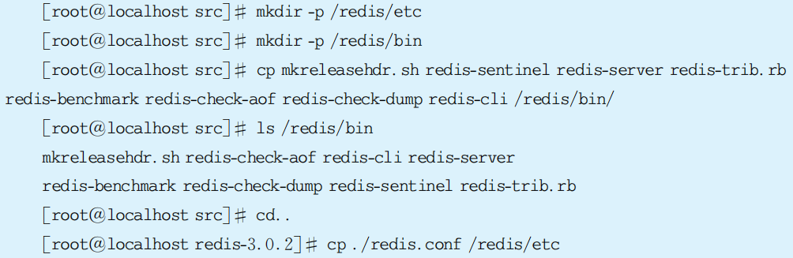
11.2 MySQL数据库
11.2.2 实例二：Redis数据库的安装与配置
（3）为使用方便，创建配置文件目录和命令文件目录，复制相应文件到目录中。

Slide 60
11.2 MySQL数据库
11.2.2 实例二：Redis数据库的安装与配置
redis-benchmark：Redis性能测试工具。
redis-check-aof：检查aof日志的工具。
redis-check-dump：检查rdb日志的工具。
redis-cli：连接用的客户端。
redis-server：Redis服务进程。
补充

Slide 61
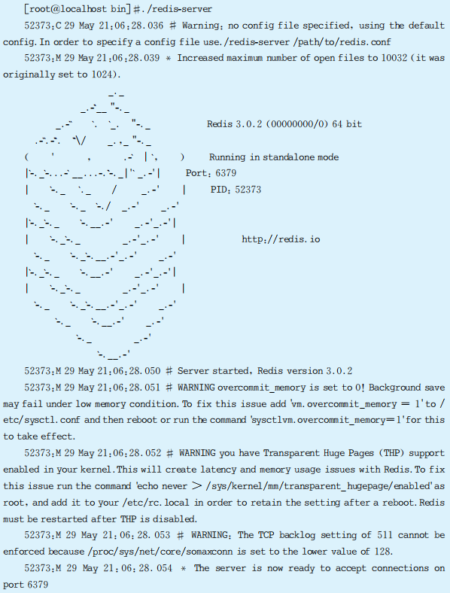
11.2 MySQL数据库
11.2.2 实例二：Redis数据库的安装与配置
（4）进入/redis/bin目录，执行启动程序，可以看到启动界面。

Slide 62
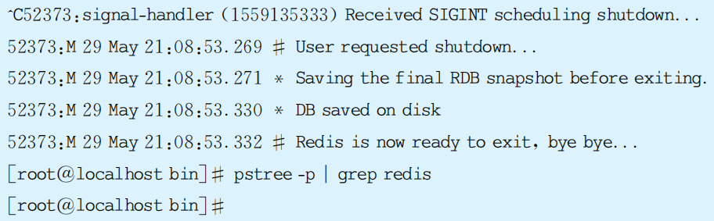

11.2 MySQL数据库
11.2.2 实例二：Redis数据库的安装与配置
（5）按Ctrl+C快捷键退出，执行命令“ps -ef | grep redis”或“pstree -p | grep redis”，查看是否完全关闭，若没有，则执行kill命令关闭进程。

Slide 63
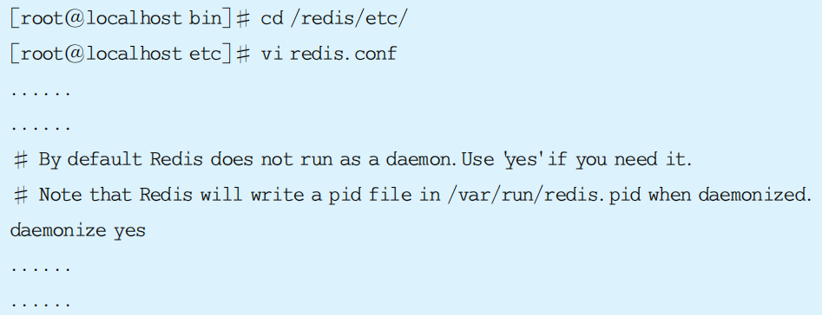
11.2 MySQL数据库
11.2.2 实例二：Redis数据库的安装与配置
（6）从上面的过程可以看到，每次启动运行都在前台，如果希望后台运行，可以修改配置文件。搜索文件中的daemonize配置项，将其修改为yes，保存并退出即可。

Slide 64

11.2 MySQL数据库
11.2.2 实例二：Redis数据库的安装与配置
如果希望启动时通过密码登录，搜索requirepass配置项，取消其注释，然后在其后增加密码即可。例如，密码设置为yst888，保存并退出后，重启生效。
#
requirepass yst888
# Command renaming.
#

Slide 65
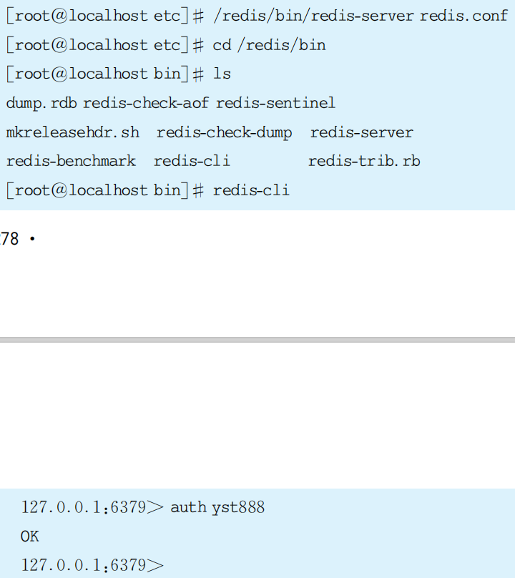

11.2 MySQL数据库
11.2.2 实例二：Redis数据库的安装与配置
按照上面实例中的说明修改配置文件中的daemonize配置项和requirepass配置项后，重新启动Redis，将会发现Redis在后台启动并提供服务，此时用户仍然可以在命令提示符后输入Linux命令完成其他功能。在任何时候都可执行“redis-cli”命令启动客户端，输入密码登录后访问。

Slide 66
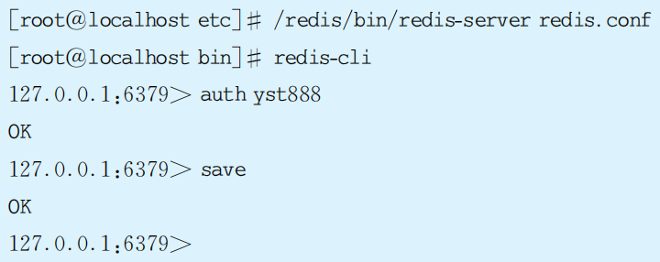
11.2 MySQL数据库
11.2.3 实例三：Redis数据备份与恢复
本实例讲解在CentOS 7中对key-value型数据库Redis进行数据备份与恢复的详细步骤。
（1）在后台启动Redis数据库，通过客户端密码验证登录，执行save命令保存。
Redis数据库运行时，大部分数据都运行在内存中，Redis只会每隔一段时间保存一次，为获取最新副本，在进行备份时一定要先执行save命令。
补充

Slide 67
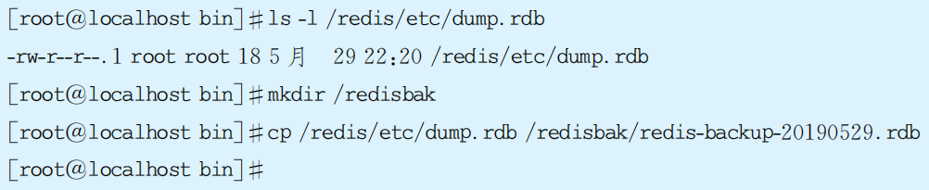
11.2 MySQL数据库
11.2.3 实例三：Redis数据备份与恢复
（2）执行保存命令后，在配置目录中会立即刷新dump.rdb文件，该文件就是用户希望备份的数据，可以复制到备份目录进行保存。

Slide 68
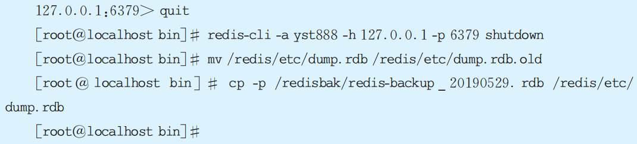
11.2 MySQL数据库
11.2.3 实例三：Redis数据备份与恢复
（3）当需要恢复数据库时，需要先停止数据库，使其处于脱机状态。如果希望保留当前的数据，可先进行更名操作，然后实施恢复，操作过程如下所示：

Slide 69
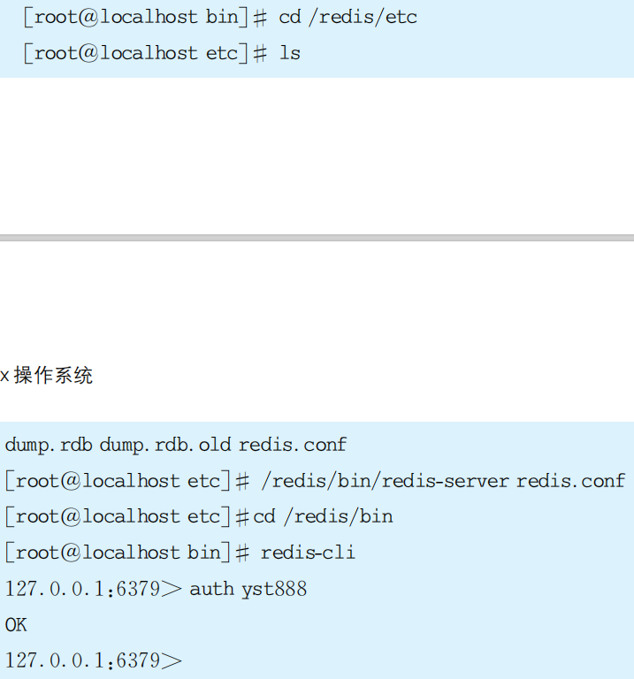
11.2 MySQL数据库
11.2.3 实例三：Redis数据备份与恢复
（4）再次启动Redis，通过客户端密码登录后即可访问恢复后的数据。

Slide 70
11.3 小结
本章通过实例学习了在CentOS 7系统中安装配置LAMP的详细步骤方法；介绍了Apache服务的安装与配置，演示了基于域名创建虚拟站点的一般过程；演示了PHP 5.4版本的安装过程，并创建index.php文件演示页面显示效果，同时提供了新版本PHP服务的安装方法。本章不仅演示了MySQL数据库安装与配置的全过程，还针对一些容易出现的问题给出了解决方案，并提供了远程访问数据库的解决方案。在本章的最后部分，对目前比较流行的keyvalue数据库Redis的安装与配置过程进行了演示，并给出了数据备份和恢复的方法和步骤。

Slide 71
11.4 习题
一、填空题
1.检验DNS配置是否正常可以执行 命令。
2.启动Apache服务可以使用 命令。
3.可以执行 命令将Apache设置为开机自启动模式。
4.通过yum安装的Apache，其默认配置文件主目录位于 下。
5. 是一种通用开源脚本语言，常用来创建动态交互性站点，语法吸收了C、Java和Perl语言的特点，利于学习，使用广泛，主要适用于Web开发领域。
6.PHP服务安装完成后可以执行 命令查看版本信息。
7. 是一个关系型数据库管理系统，由瑞典MySQL AB 公司开发，目前是 Oracle 公司旗下产品。

Slide 72
11.4 习题
一、填空题
8. 是一个开源的、使用C语言编写的、支持网络交互的、可基于内存也可持久化的key-value数据库。
9. 是MySQL的一个分支，采用GPL授权许可，目前主要由开源社区维护。
二、选择题
1.（ ）不属于LAMP服务。
A.Apache B.Pascal C.PHP D.MySQL
2.MySQL默认安装了密码安全检查插件（validate_password），默认密码检查策略要求密码必须包含大小写字母、数字和特殊符号，且长度不能少于（ ）位。
A.4 B.32 C.8 D.16

Slide 73

11.4 习题
二、选择题
3.MySQL安装完成后，在（ ）文件中为root用户生成了一个默认密码。
A./var/log/passwd.log B./var/log/mysqld.log
C./var/mysqld.log D./var/passwd.log
4.Redis支持存储的value类型相对更多，以下（ ）不属于这些类型。
A.data B.set C.list D.string
5.Redis 3.0版本推出（ ）模式。
A.集群 B.Hash C.组装 D.重组

Slide 74

11.4 习题
三、简答题
1.安装Apache服务后如果无法完成预期的操作，可以考虑是哪两个设置有问题？
2.通过MySQL环境变量可以查看密码策略的相关信息，其中，validate_password_policy（代表密码策略）可以取哪几个值？分别代表什么意思？
3.Apache如果出现错误提示“cannot find a valid baseurl for repo: base/7/x86_64”，应考虑哪两个原因？
4.简述Redis数据备份与恢复的过程。

Slide 75






























谢谢观看

